Slide 1
ALBEDO ODRAZIVOST POVRCHŮ

Slide 2
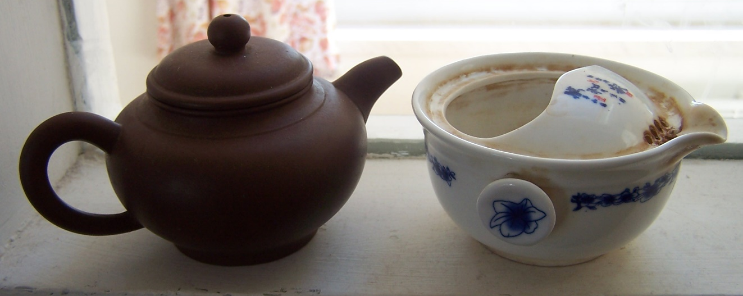
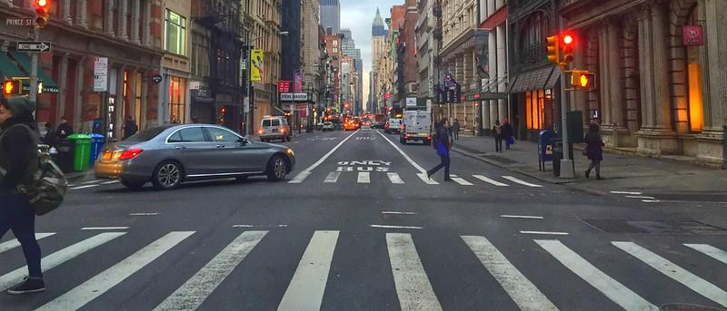
EXPERIMENT
Zahřívaly se hrnky stejně rychle ?
Měly různé venkovní povrchy stejnou nebo výrazně rozdílnou teplotu?
Co zapříčiňuje případné rozdíly?
Notes:
2
Photo:
Radka Zelená
https://www.flickr.com/photos/ryanhallock/24709457326/in/photolist-DDuqNj-27FdMnz-PCHRrD-pUwZbz-2bKevCy-MXbCk9-57WBtw-MhRN2r-3iFrB-NjLvRn-gwcjFm-EYb81A-dyBDjm-HL88C6-24zHd9X-218Lh6i-du1EJX-5eoWat-FuezdK-MSJpmd-ojFZpa-XB2bkv-BgGWMD-4JXLFs-hLmMhe-8Apz4-brToui-cEEY2s-dgvQi8-ENTHxN-ZVb472-EsSddE-RZf9tt-9sKv3N-2dLk7fs-9RXCFP-UxVzxu-wSyTaY-Zn1VcR-cayrLw-27SmnsG-pTyuvC-5bkcBJ-21zL1V7-255zseP-pgCcft-FVJJY2-26SyV5a-Emfufd-Di1FyQ

Slide 3
Čas (min) | Hnědý (°C) | Bílý (°C)
0 | 18,8 | 18,8
1 | 20,4 | 20,6
2 | 22 | 21
3 | 22,5 | 21,5
4 | 23,6 | 22,5
5 | 24,5 | 23
6 | 25,1 | 23,5
7 | 27 | 23,5
8 | 26,5 | 23,8
9 | 28,8 | 24,1
10 | 27,1 | 24,3
11 | 27 | 23
12 | 25,4 | 22,3
13 | 25,3 | 22
14 | 25 | 21,7
15 | 25,2 | 21,7
16 | 25 | 20,7
17 | 24,5 | 20,9
18 | 24,5 | 21,1
19 | 23,8 | 21
20 | 23,8 | 20,5
Zpět do stínu
Notes:
3

Slide 4
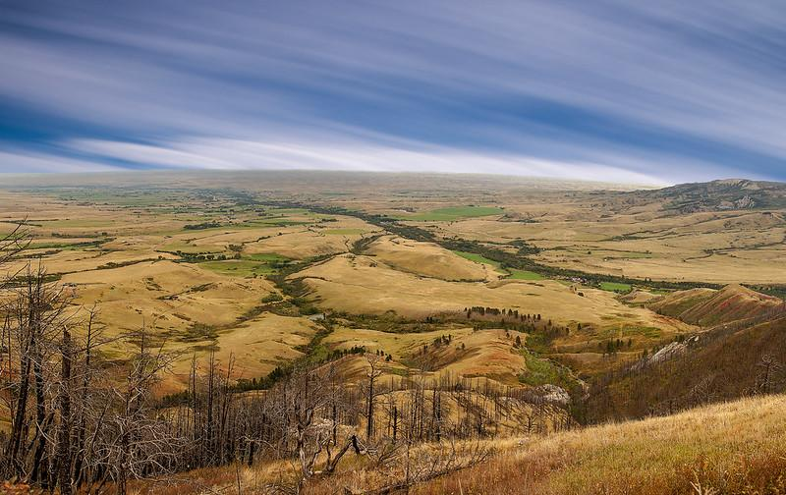
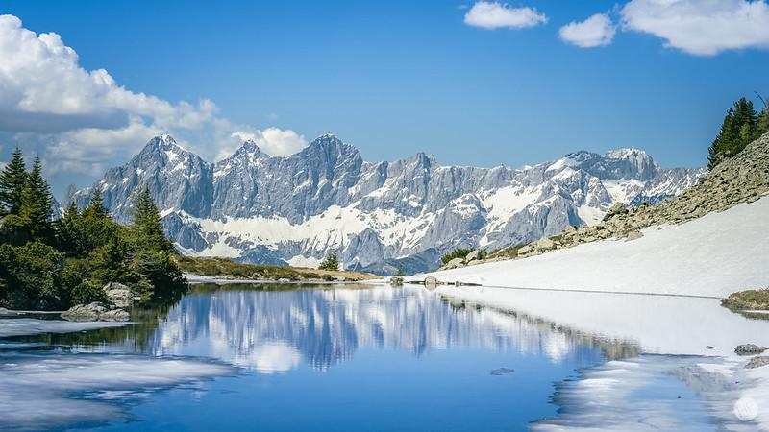
ALBEDO A PLANETA ZEMĚ
mraky, sníh, ledovce a vodní plochy odrážejí dopadající sluneční záření
vegetace a holá půda záření pohlcují
oteplování planety zapříčiňuje tání ledovců a jejich tání způsobuje, že odkrytý zemský povrch pohlcuje ještě více tepla a Země se otepluje
Notes:
4
Photo:
https://www.flickr.com/photos/91331827@N08/10194941706/in/photolist-gwTJZ1-6Fpzjo-dnqEnw-2omKXb-S6janE-RdSQTz-6GZboP-LcE4aV-cgWNz-cxci65-S6jbs5-9vrNd3-6Fn8Kc-ad8c98-fTWfdE-jVYedT-wVncV5-a3YCED-5Qt4Wo-9gAGyt-dS1f5p-qJyi-9oNKVK-9gJ3e3-cYTfUU-gwSDVd-7CVsjW-natBat-PzKs6n-x3aUYT-8T25jc-6BT1s8-i55ZTm-6Fn8Kp-LTRvDr-aPceC-Nx7Mxv-NfxGUW-oP6wN4-PFnR7r-4DyPF7-Q5uS7Y-4zyBRk-i56939-bAtNBX-FHXAE9-2ZpCgq-5BkRLF-msrXaN-zPeKLL
https://www.flickr.com/photos/hannesflo/27364536537/in/photolist-HG7pm6-SdeLpb-RzAWE4-TBiGGe-231R2xT-YGtPZY-JdciMx-24eFBnj-28ZMbhJ-EZhGYJ-HNTNvX-FDt9zj-Rx1nEL-25FRvTe-Tk7fYA-EEEXa8-295cRZg-23Y3Ltk-YKfDyV-jFjKX8-27fRXuU-ZdbMtU-Wa4sR3-25wr3ob-27VG3K3-Ek8Y3C-HHTWtk-24NgJSa-223mkA3-23Pkk1Y-2fbWqnL-Tvh7WC-22T1syq-27tMqpu-2b7SWeB-2ckQbmv-25y2ZQk-2dUhZdp-236nuCJ-25gqjpx-K3pNdZ-2cuEaeY-GcXc1R-ZcaVFG-XDdG5j-WvQQgF-2425sSQ-UK4RY9-23S4YUX-YNT38s

Slide 5
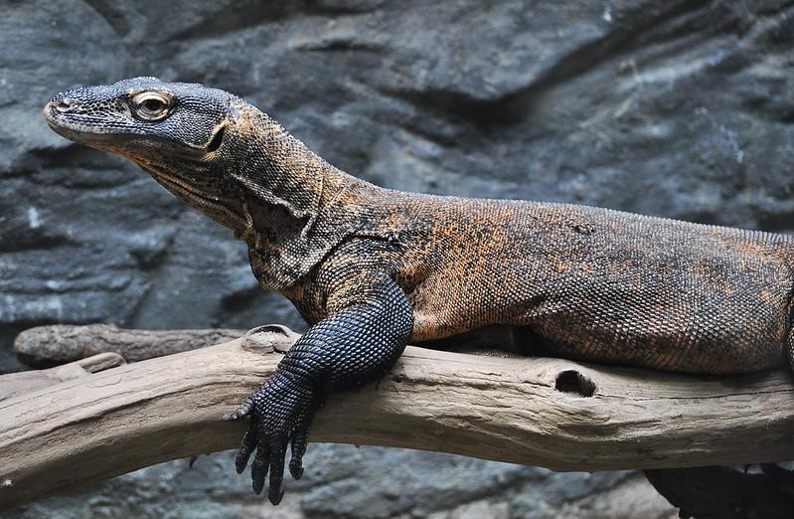
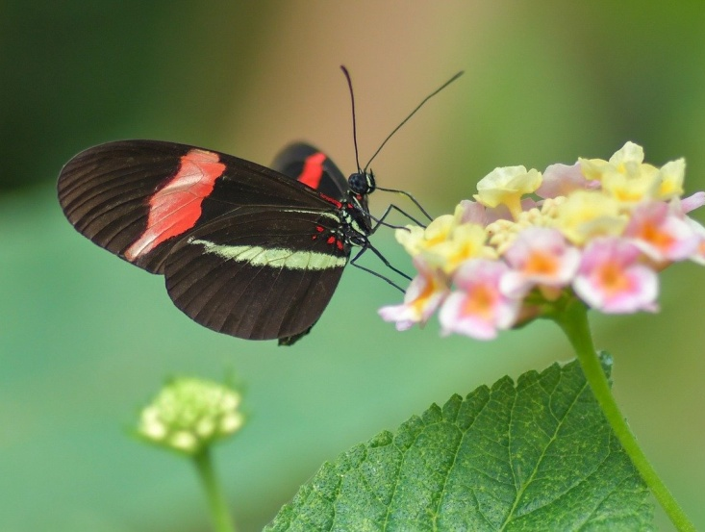
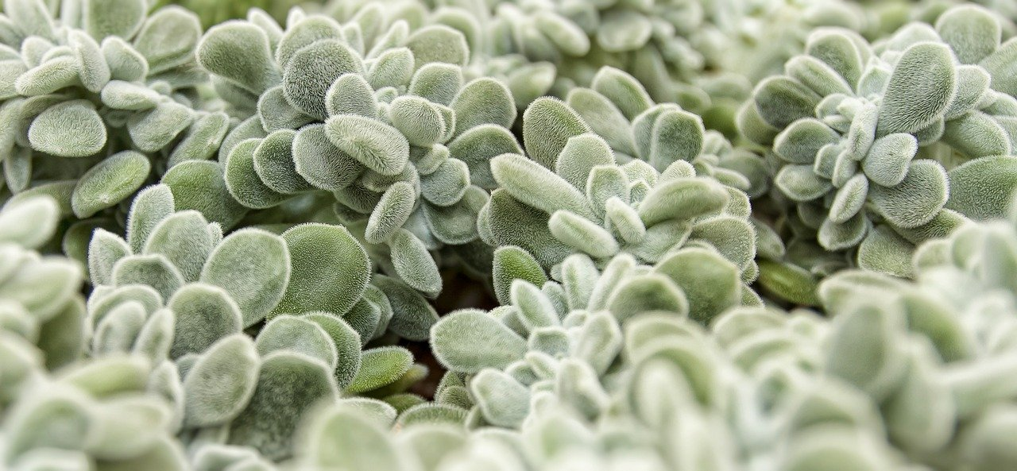
ROSTLINY A ŽIVOČICHOVÉ
hmyz a studenokrevní živočichové (obojživelníci, plazi) ovlivňují svou tělesnou teplotu zbarvením těla
často jsou tmavě zbarvení, aby jejich těla zachytila co nejvíce slunečního záření
zbarvení živočichů má mnoho dalších funkcí, např. při maskování, rozmnožování, varování atd.
rostliny pomocí chlupů nebo rozdílným zbarvením listů odráží přebytečné světlo
Notes:
5
Photo:
https://www.flickr.com/photos/130575652@N03/15917386594/in/photolist-qfyLtU-283sAfm-8pHstJ-4LisFP-LMmfpH-vMaNBf-jKsBwo-64tyjy-5iZRqj-v7Vv4k-rNWBQE-eZx7VE-qV5zcc-6grCXq-eZx6tw-eZkNiR-eZmEwV-qV1KeL-eZxdxo-eZy9CS-qUZBvQ-eZxYKN-8LkLrY-eZy52d-xYLHtZ-2gCarLH-QztGyn-NBkUC1-nsq341-NBwq6D-Nk8EgU-NMEtvn-MPBsMD-MPBuSR-Nk8Qqw-MPBQAP-NKiQvT-MMtMfE-NKiUpe-6MSe4T-NG4yb5-NBwuM2-d9AqRG-eZxaMS-eZy2Yo-vMbnm3-272rFxU-eZmk9z-eZmBB6-Nrk8XK
https://www.flickr.com/photos/prebral/37247772116/in/photolist-fUsvXT-fUrbpq-5G5z53-nQyEuQ-bM6iE2-YKsyXw-YM2xg9-Z3cUQ4-q4YHkj-aEDim5-aEDcWo-uM9a6i-aEDi6U-aEDcQQ-bybAQo-53yTz5-kVczJL-23u9N1A-JA4yov-2bGGeCj-CnfQYo-Fp7dqh
https://pixabay.com/photos/succulent-hairs-silver-grey-1496452/
https://pixabay.com/photos/butterfly-black-insect-flower-3424840/

Slide 6
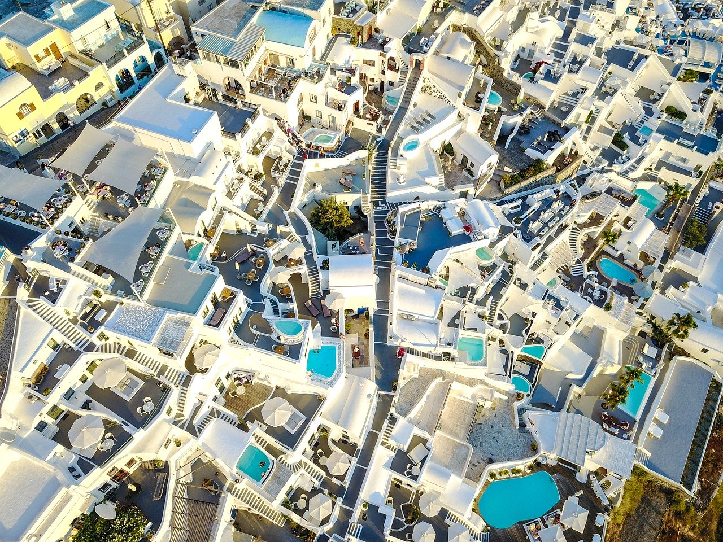
ALBEDO A ČLOVĚK
člověk vynalezl mnoho způsobů jak albedo využít
v černé hadici se ohřívá voda do bazénu pouze slunečním zářením
v Řecku je oblíbená barva domu bílá – většina dopadajícího slunečního záření se odrazí a dům zůstává chladný
zahrádkáři natírají kmeny stromů na bílo – tmavá kůra stromů se na jaře silně zahřívá a kmen může prasknout
Notes:
6
Photo:
https://pixabay.com/photos/santorini-city-greece-tourism-4044972/

Slide 7
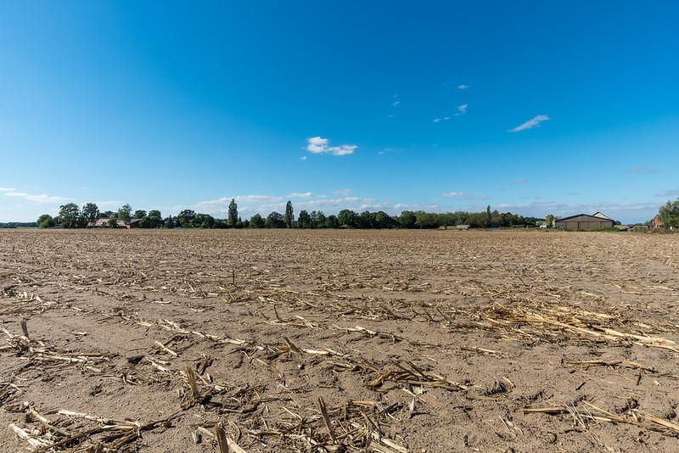
TEPELNÝ OSTROV
tímto termínem se označuje městská zástavba nebo část krajiny, které dosahují výrazně vyšších teplot než jejich okolí
během letních měsíců bývá v těchto místech velmi nepříjemně
město navíc vytváří teplo – topení, světla, doprava…
Notes:
7
Photo:
https://www.flickr.com/photos/duesentrieb/31181514265/in/photolist-PvppQV-7Xfn3f-fHdN4S-fLuxJJ-21PeoLS-PsV6Kn-hAP3Ft-9Zrji9-hAKPUo-hANGBd-bm35gH-bFi4ZM-u4xzdz-29vbUW3-oFyNWh-hAQsBx-h8dMMd-tENb6Y-8gVYUb-tVPdpg-tVNX58-p1EELD-ejvfoo-hAQBMB-e5EyLt-toNsp-toNqP-frR2R7-CvNyaU-Yzzhxs-f1pB3G-287trQP-SoMSEZ-7Xc7kM-hAN8Vt-hAPGee-hALNeC-hALdxa-hAPw82-hANtxq-hAMAJ3-hANCV3-hAP1uC-hAMpRw-hALyeA-9LTSjz-hANxHm-hAQ97X-dqTtgH-hAPBUf
https://upload.wikimedia.org/wikipedia/commons/0/0a/Atlanta_thermal.jpg

Slide 8
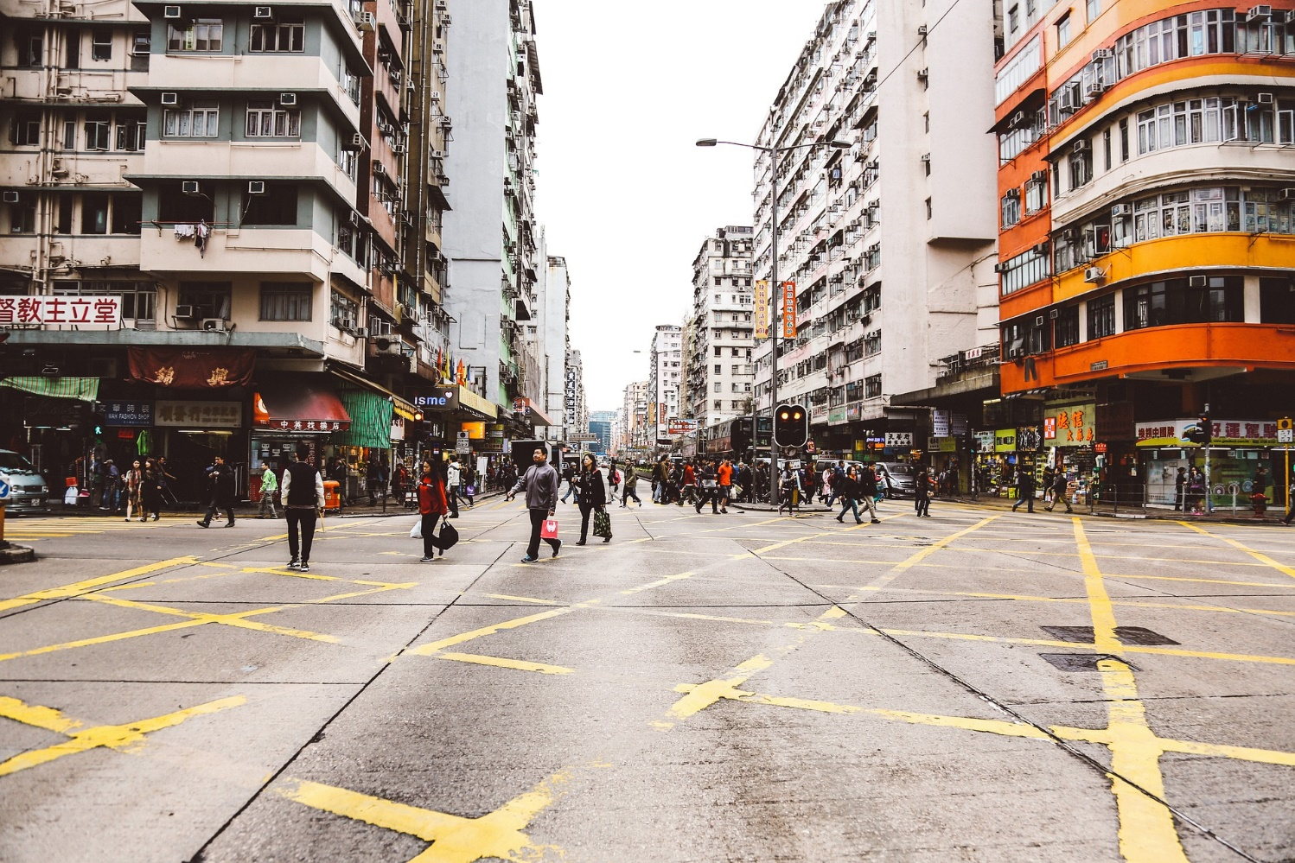
DISKUZE
Které části města nebo krajiny se více zahřívají? Proč?
Proč jsou městské tepelné ostrovy takovým problémem, když máme např. klimatizace a bazény?
Notes:
8
Photo:
https://pixabay.com/photos/urban-square-city-downtown-768433/

Slide 9
DISKUZE
Které části města nebo krajiny se více zahřívají? Proč?
Proč jsou městské tepelné ostrovy takovým problémem, když máme např. klimatizace a bazény?
1) klimatizace spotřebovává veliké množství energie
2) na provoz bazénů je potřeba mnoho vody, která může být brzy nedostatkovým zdrojem
3) lidé jsou v přehřátých městech unavení a nešťastní, v noci se špatně spí, zejména staří lidé trpí nejrůznějšími zdravotními problémy
4) ….?
Máte nápady, jak by šla teplota ve městech snížit, když už máte informace o albedu?
Notes:
9
Photo:
https://pixabay.com/photos/urban-square-city-downtown-768433/

